Slide 1

衝突エネルギー走査により QCD相構造に迫る試み
北沢正清

Slide 2
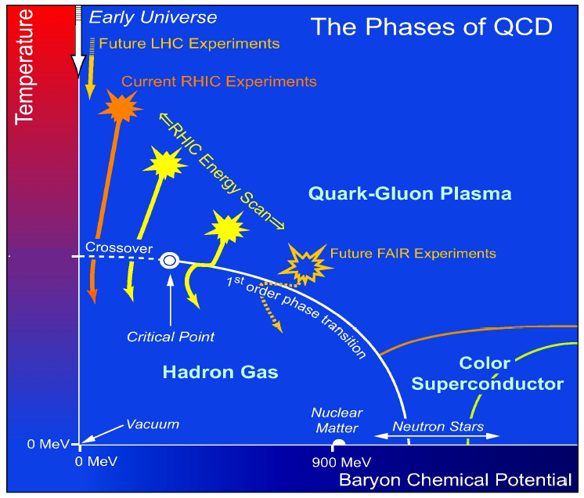
衝突エネルギー走査
Map the QCD phase diagram
Locate ( or, exclude)
QCD Critical point(s)

Slide 3
Where is QCD Critical Point
Stephanov, ’07
QCD臨界点は、ないかもしれないし、
たくさんあるかもしれないのだ。

Slide 4

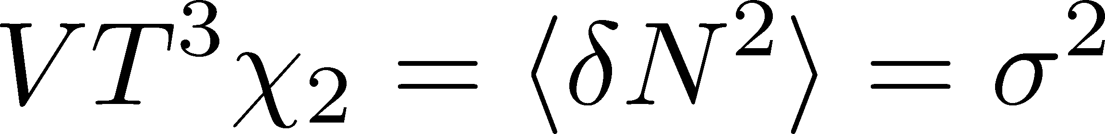
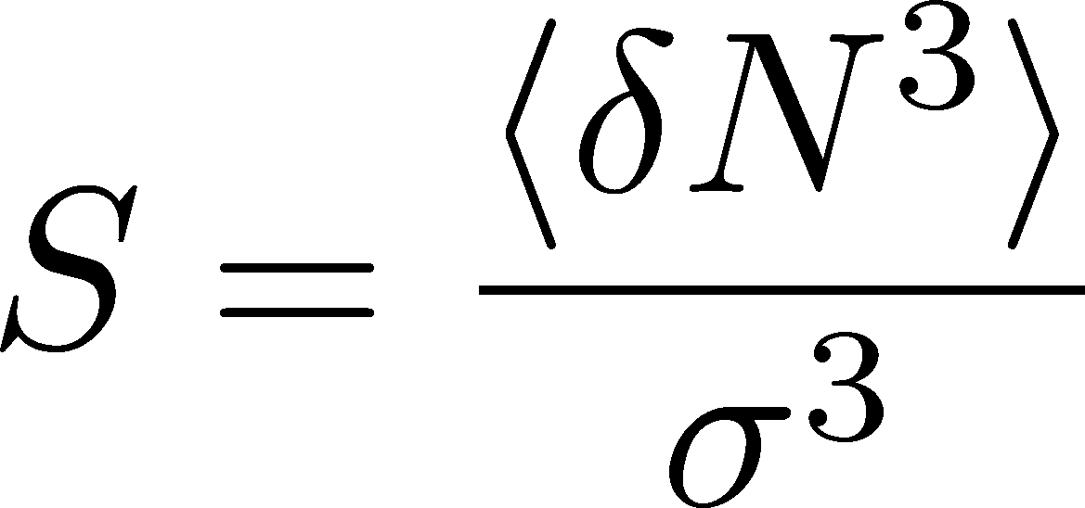
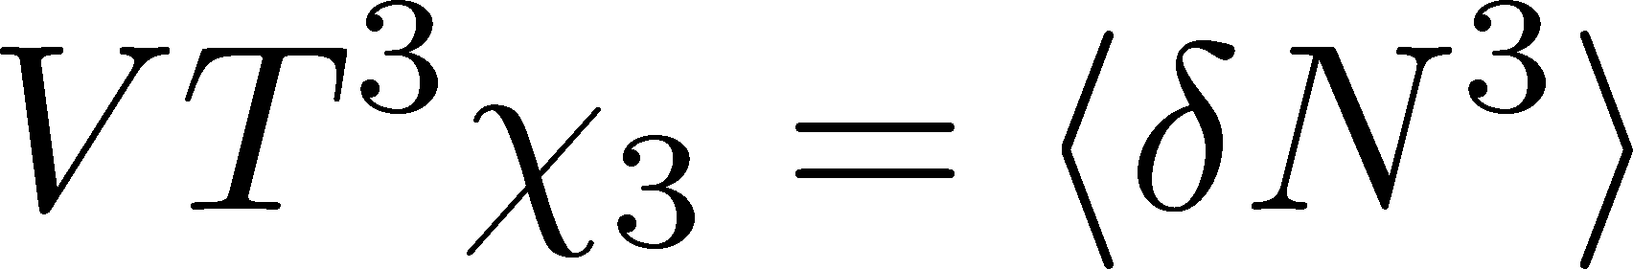
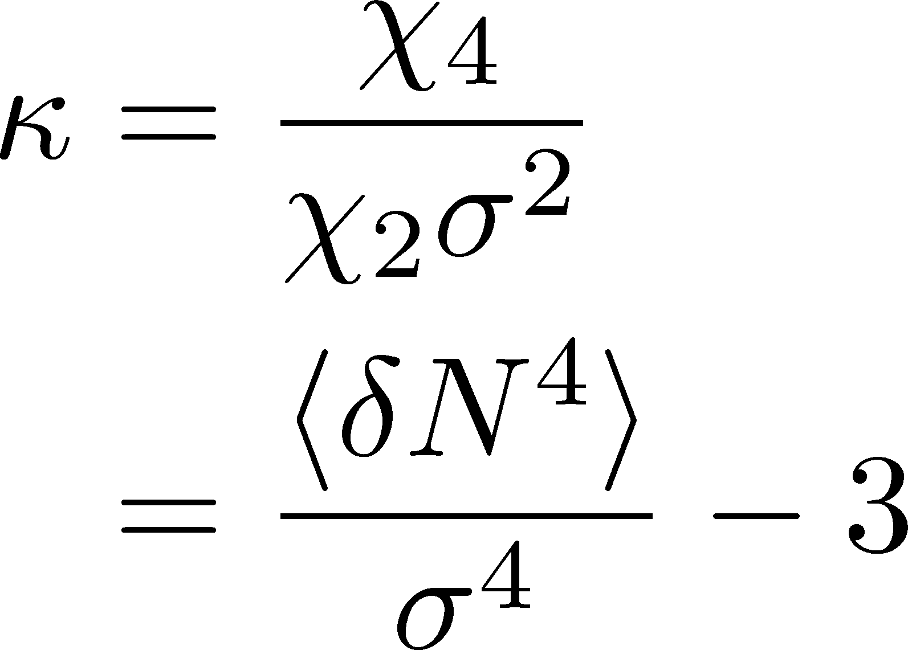
Fluctuations
P(N)
平衡状態において、
物理量はゆらいでいる。
N
V
N
ゆらぎを特徴づける量：
：Variance
Skewness:
Kurtosis:
※全て示強変数

Slide 5
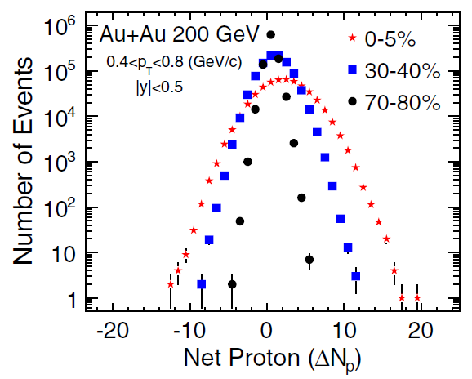
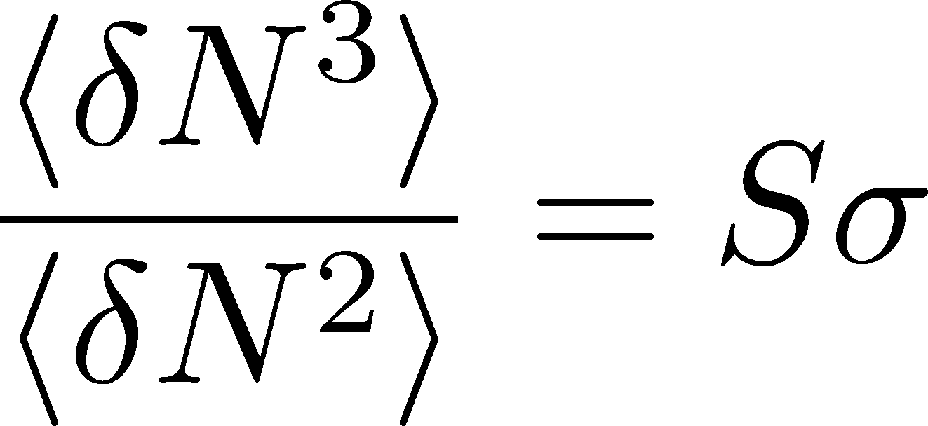
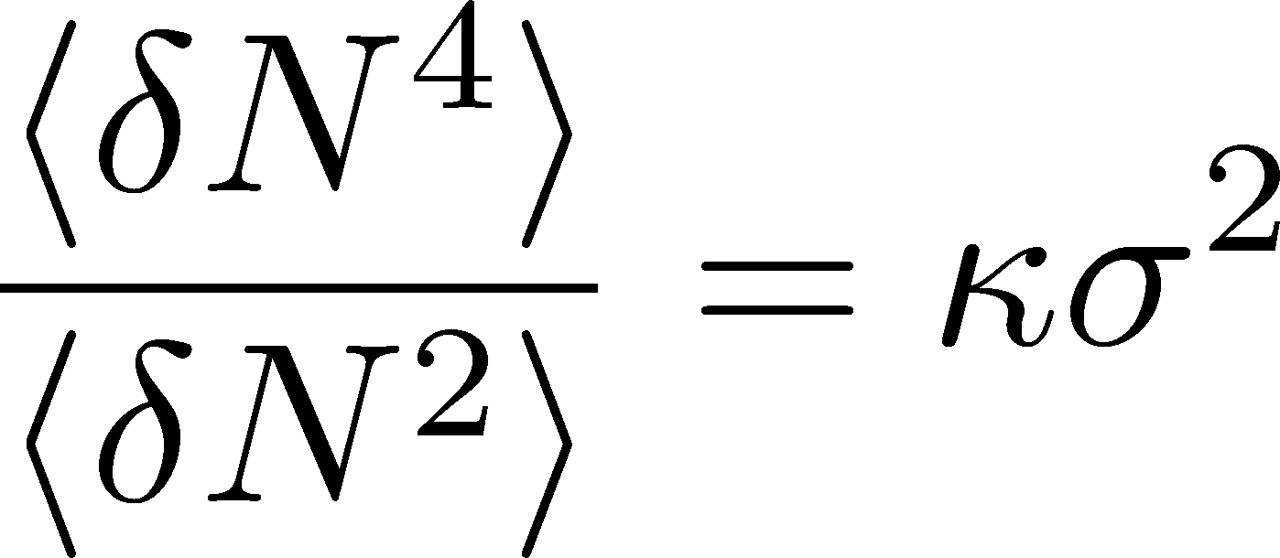
Event-by-Event Analysis @ HIC
ゆらぎ、及び高次のモーメントは、
event-by-event解析で「観測」できる。
STAR, PRL105 (2010)
N_{Q}
Δy
FreezeoutからのN_{Q}の変化は小さいと期待する。
理論と比較する際は、示強変数同士の比を取るのが便利。

Slide 6
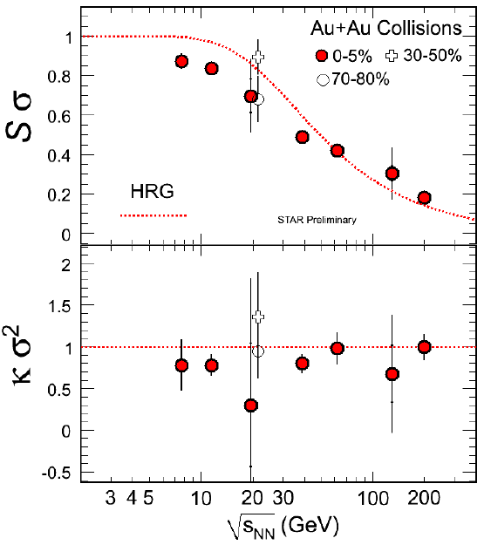
Higher Moments @ STAR
Signal of the CP??

Slide 7
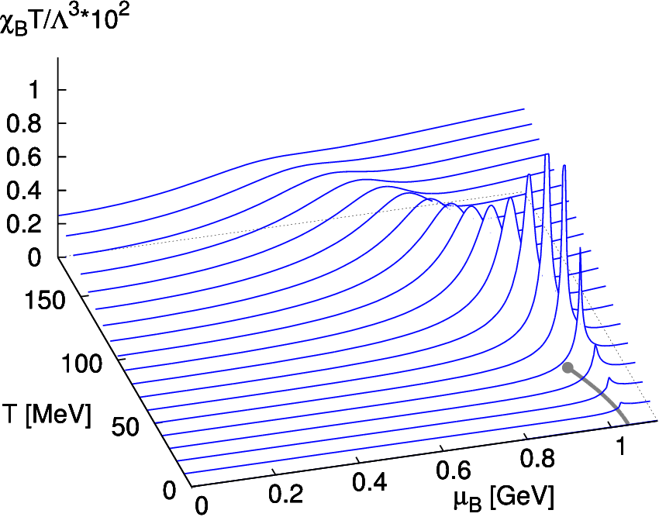
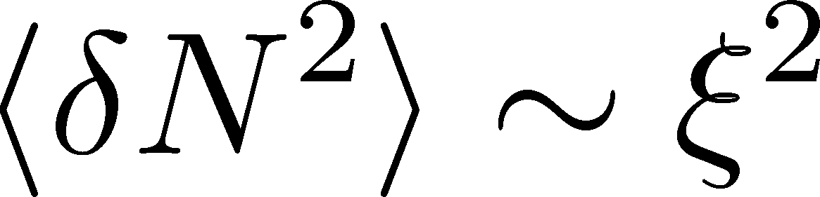
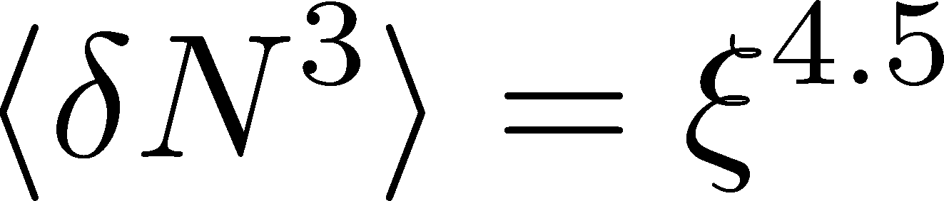
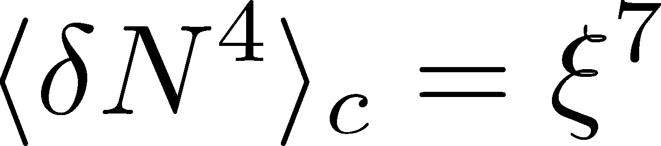
Fluctuations at QCD Critical Point
Stephanov, Rajagopal, Shuryak ’98,’99
2nd order phase transition at the CP.
baryon # susceptibility
divergences in fluctuations of
p_{T} distribution
freezeout T
baryon number,
proton, chage, …
Higher order moments has stronger ξ dep near the CP.
Stephanov, ’09

Slide 8
ゼロ温度付近
T
Quark-Gluon Plasma
Hadrons
Color SC
0
μ

Slide 9
(Net-)Charge Fluctuations
Asakawa, Heinz, Muller, ’00
Jeon, Koch, ’00
N_{Q}: net charge #
N_{ch}: total #
D-measure:
hadrons:
quark-gluon:
values of D:
D ~ 3-4
large←→small
D ~ 1
When is experimentally measured D formed?
Conserved charges can remember fluctuations
at early stage, if diffusions are sufficiently slow.

Slide 10
(Net-)Charge Fluctuations
Asakawa, Heinz, Muller, ’00
Jeon, Koch, ’00
N_{Q}: net charge #
N_{ch}: total #
D-measure:
hadrons:
quark-gluon:
values of D:
D ~ 3-4
large←→small
D ~ 1
実験結果： D~3
Counterarguments in
PHENIX ’02, STAR ’03
Bialas(’02), Nonaka, et al.(’05)

Slide 11
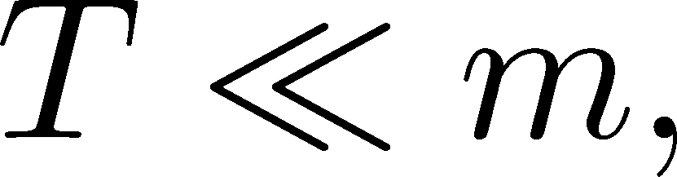

Baryon Number 4th/2nd
Ejiri, Karsch, Redlich, ’05
Ratios between higher order moments (cumulants)
RBC-Bielefeld ’09
4th/2nd at μ =0 reflects the charge of quasi-particles.
For,
Hadrons:1
Quarks:1/3²
実験結果： c4/c2~1
STAR ’10,’11

Slide 12
相構造
T
Quark-Gluon Plasma
Hadrons
Color SC
0
μ

Slide 13
Take a Derivative of χ_{B}
Asakawa, Ejiri, MK, PRL103 (2009)
χ_{B} has an edge along the phase boundary
changes the sign at
QCD phase boundary!
Note:
: third moment
of fluctuations
m₃(BBB), m₃(BBE), m₃(BEE), m₃(EEE),
m₃(QQQ), m₃(QQE), and m₃(QEE)
all change signs at QCD phase boundary near the critical point.

Slide 14
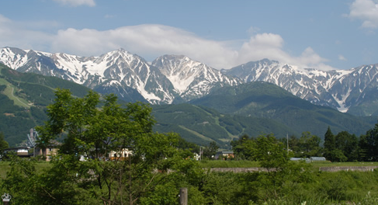
Impact of Negative Third Moments
Once negative m₃(BBB) is established, it is evidences that
(1) χ_{B} has a peak structure in the QCD phase diagram.
(2) Hot matter beyond the peak is created in the collisions.
No dependence on any specific models.
Just the sign! No normalization (such as by N_{ch}).

Slide 15
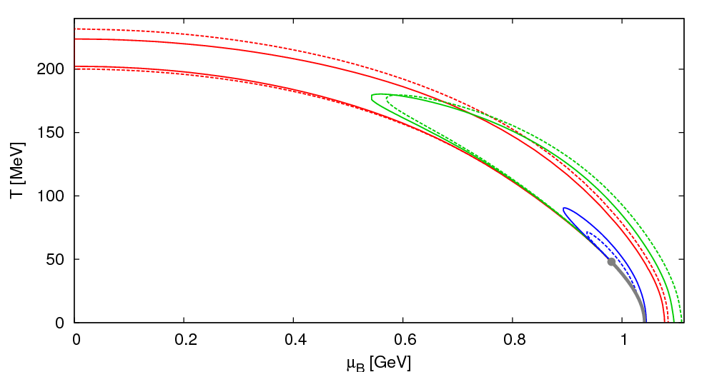
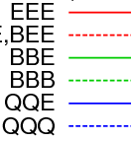
Model Analysis
2-flavor NJL;
G=5.5GeV⁻², m_{q}=5.5MeV, Λ=631MeV
Regions with m₃(*EE)<0 exist even on T-axis.
三次のモーメントは、単独の期待値で与えられる！

Slide 16
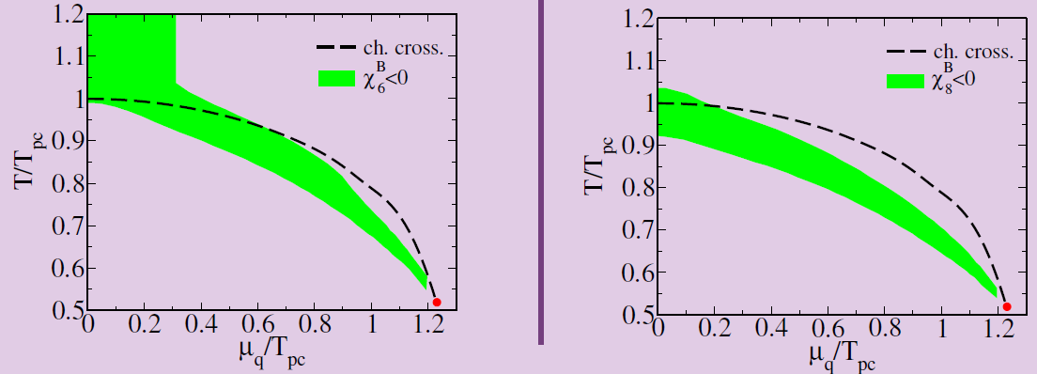
6th/2nd & 8th/2nd
Shokov, et al. (2011)
Cheng, et al. ‘08
6次および8次のモーメントは、通常相においても符号を変える。
→負符号が観測しやすいかも
c6 on the lattice →

Slide 17
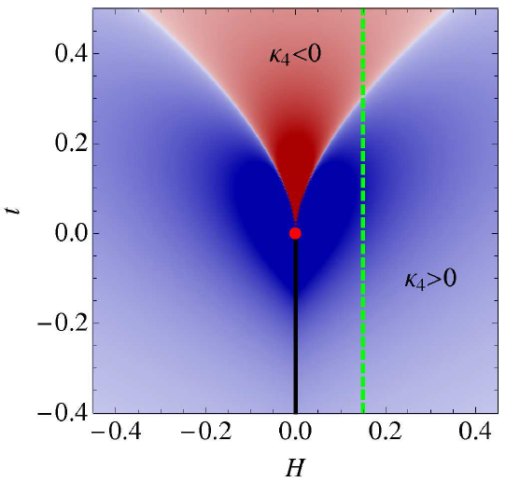
4th Order Near the CP
Stephanov, 1104.1627
Kurtosis changes the sign
around the CP

Slide 18
観測にかかるゆらぎは、いつ形成されるのか？
保存量のゆらぎは、拡散によってのみ変化するので変化しにくい。
N_{Q}
Asakawa, Heinz, Muller, ’00
Jeon, Koch, ’00
Shuryak, Stephanov, ’02
Δy
非保存量のゆらぎの変化も、保存量の緩和速度と比べてさほど速くない。
T
Stephanov, ’10
初期段階において、
ゆらぎは十分に形成されるのか？
拡散速度は、次数に依ることはないのか？
μ

Slide 19
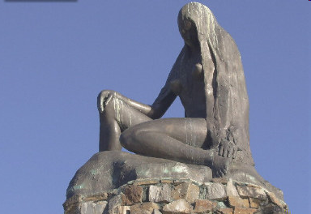
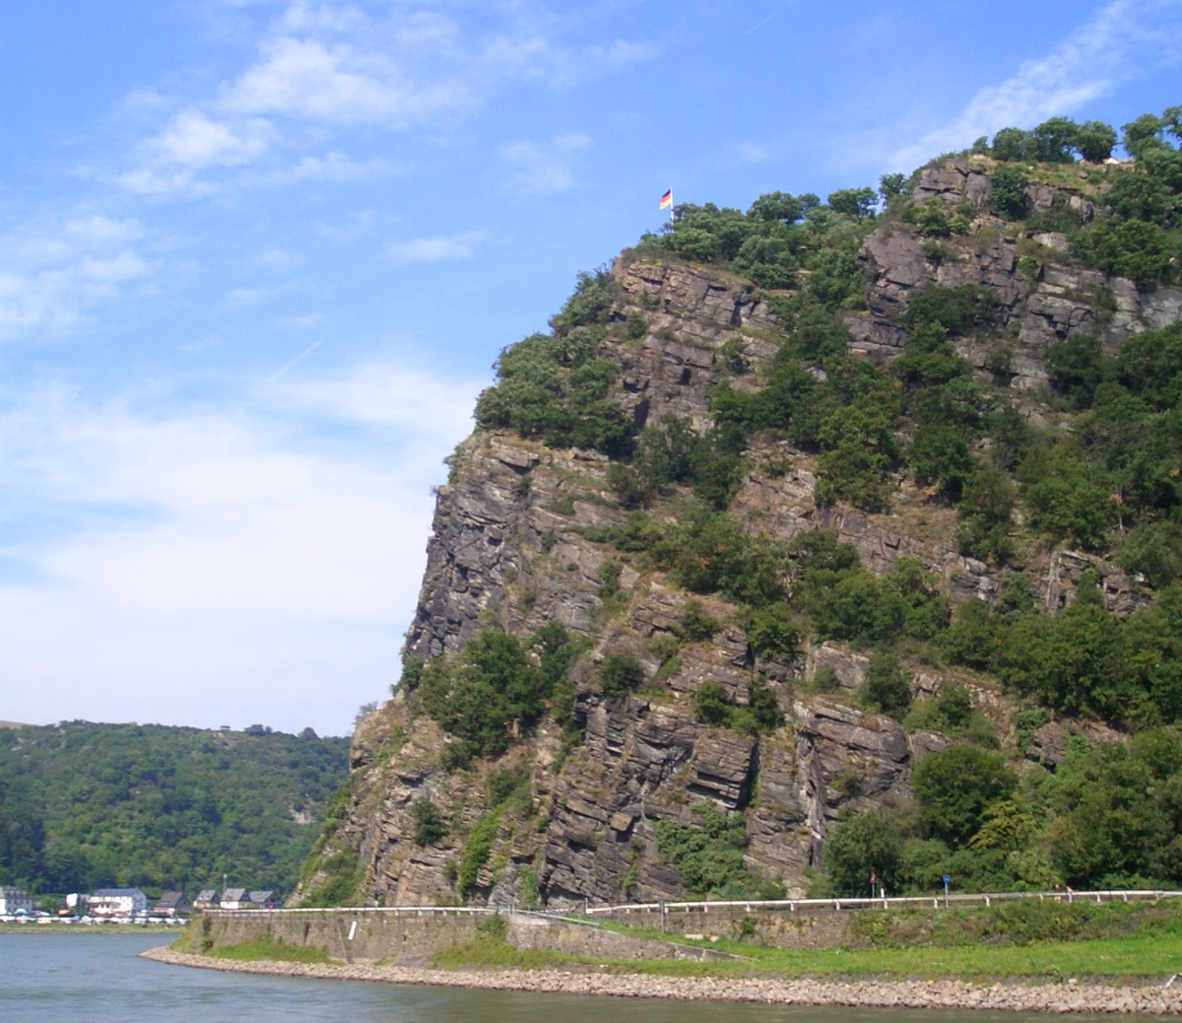
Summary 2
Critial Point
Let’s go see the scenery over the ridge!
Loreley, photo by MK, 2005

Slide 20
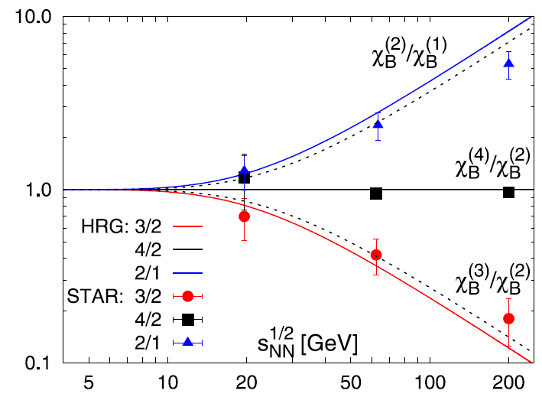
Hadron Resonance Gas Modelとの比較
Karsch, Redlich,
PLB695,136(2011)
実線：HRG
実験：STAR (2010)
Note:実験データは、陽子数。
バリオン数ではないので、保存量ではない。

Slide 21
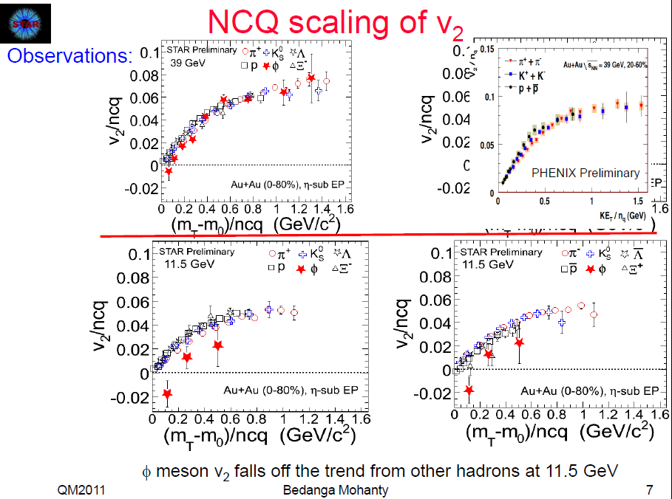
その他の物理量の√s依存性
B. Mohanty, Plenary

Slide 22
まとめ
衝突エネルギー走査によるQCD相構造の探索において、粒子数のゆらぎ、特に高次のモーメントは有用な物理量である。
実験結果も出始めている。高エネルギーでHRGとconsistent。低エネルギーでのずれの起源は？？
理論的課題：
相構造および、各モーメントの振る舞い（格子QCD?）
他の物理量？
動的時間発展
フローなどゆらぎ以外の物理量

